Slide 1
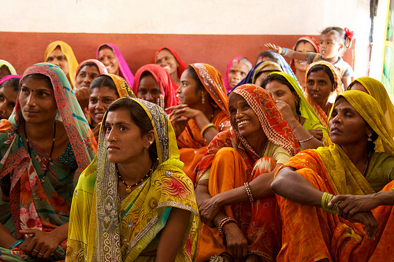
Een nieuwe start voor kwetsbare vrouwen in India
ZWO Project 2018

Slide 2
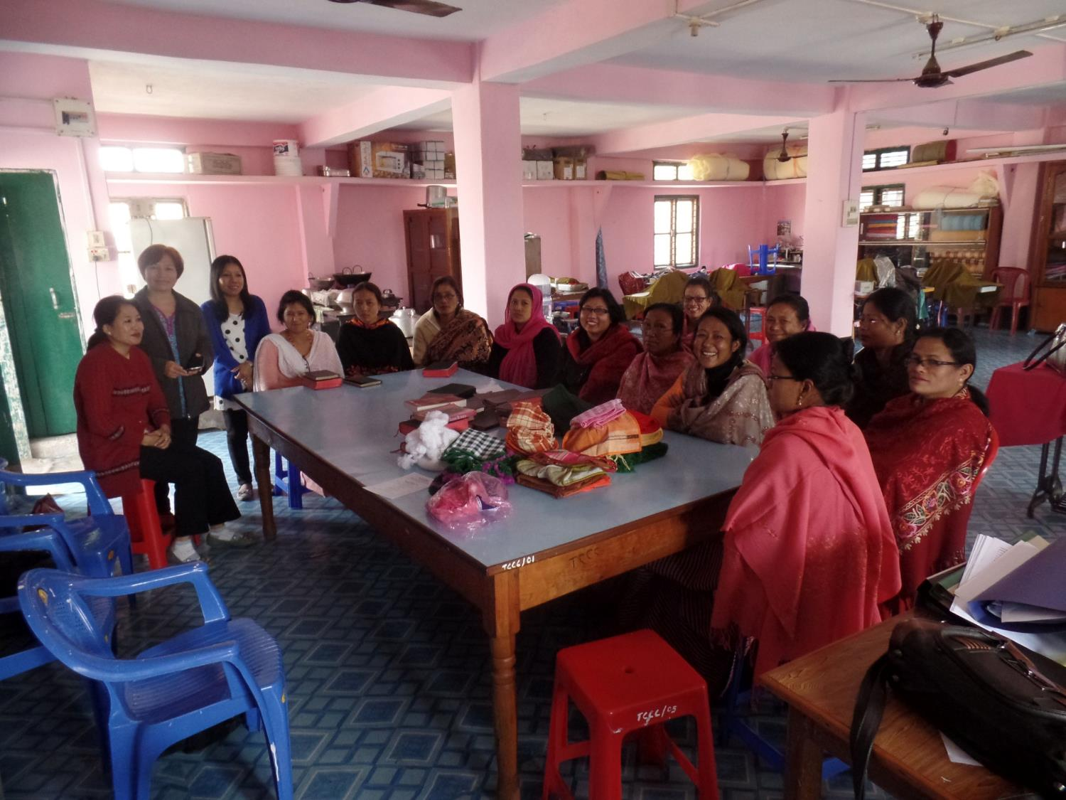
De helft van alle meisjes heeft na de basisschool geen opleiding meer gevolgd. Ze moeten trouwen en kinderen krijgen. In hun huwelijk worden ze niet gelukkig. Veel mannen zijn werkloos, gebruiken geweld of zijn verslaafd. En veel vrouwen raken besmet met het hiv/aidsvirus.

Slide 3
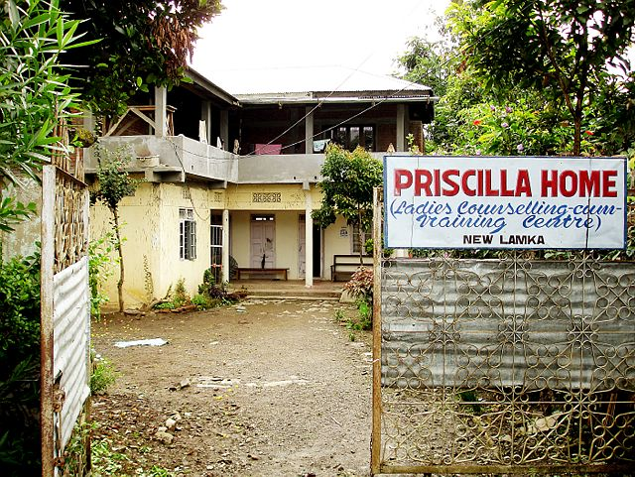
Samen met de kerken zorgt het Priscilla Centrum, partnerorganisatie van Kerk in Actie, ervoor dat deze vrouwen ontsnappen aan de armoede en hun eigen leven weer kunnen opbouwen. In de kerkgebouwen richt het Priscilla Centrum een cursuscentrum in, waar vrouwen een vakopleiding van een jaar kunnen volgen.

Slide 4
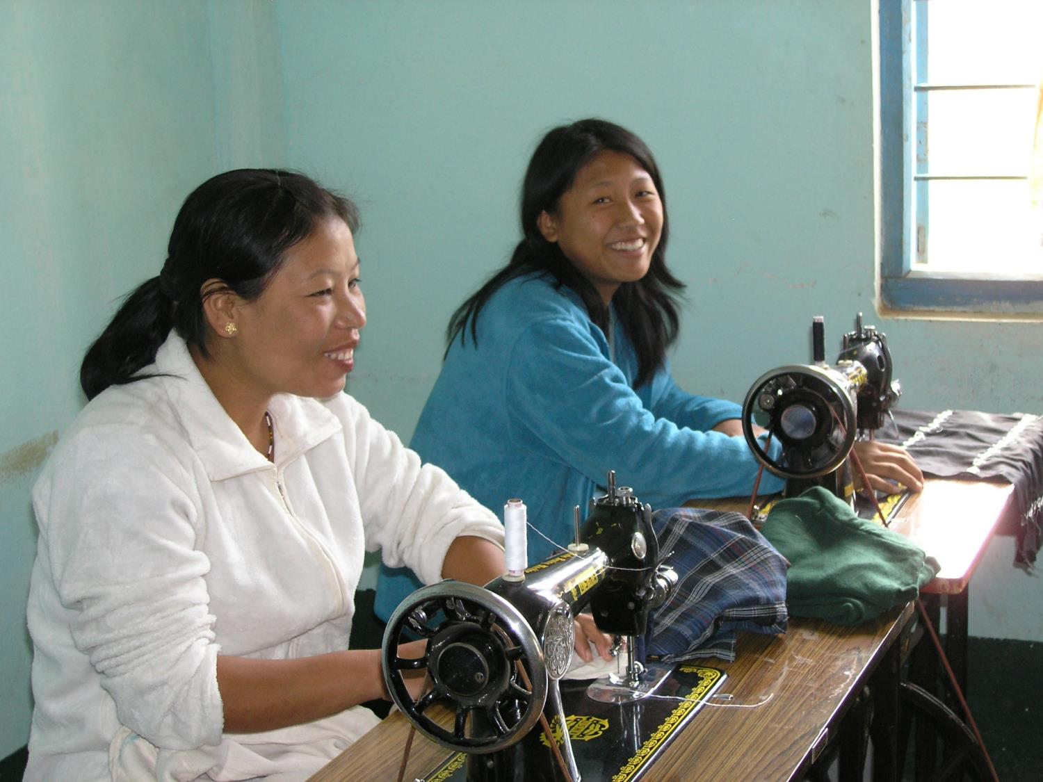
De vrouwen volgen bij het Priscilla centrum een vakopleiding en leren hoe ze een bedrijf moeten runnen.

Slide 5
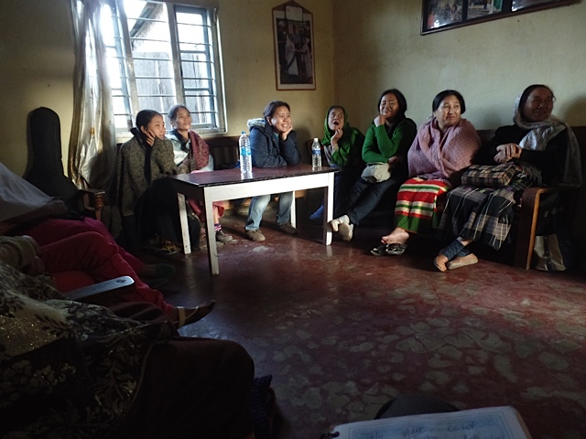
De wekelijkse bijbellessen zorgen ervoor dat hun geloof wordt opgebouwd. En vaak zijn de vrouwen zo onzeker of getraumatiseerd dat ook psychische hulpverlening nodig is. De gemeenteleden blijven betrokken bij de vrouwen, ook als ze hun opleiding hebben afgerond.
Ze delen hun geloof en hoop met elkaar.

Slide 6
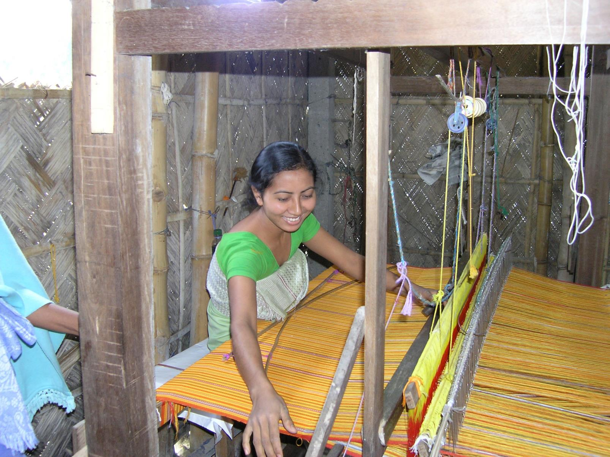
Het Priscilla Centrum wil tien zelfstandige centra op hebben gezet. Ook willen ze ervoor zorgen dat op ieder centrum elk jaar tien vrouwen afstuderen.

Slide 7
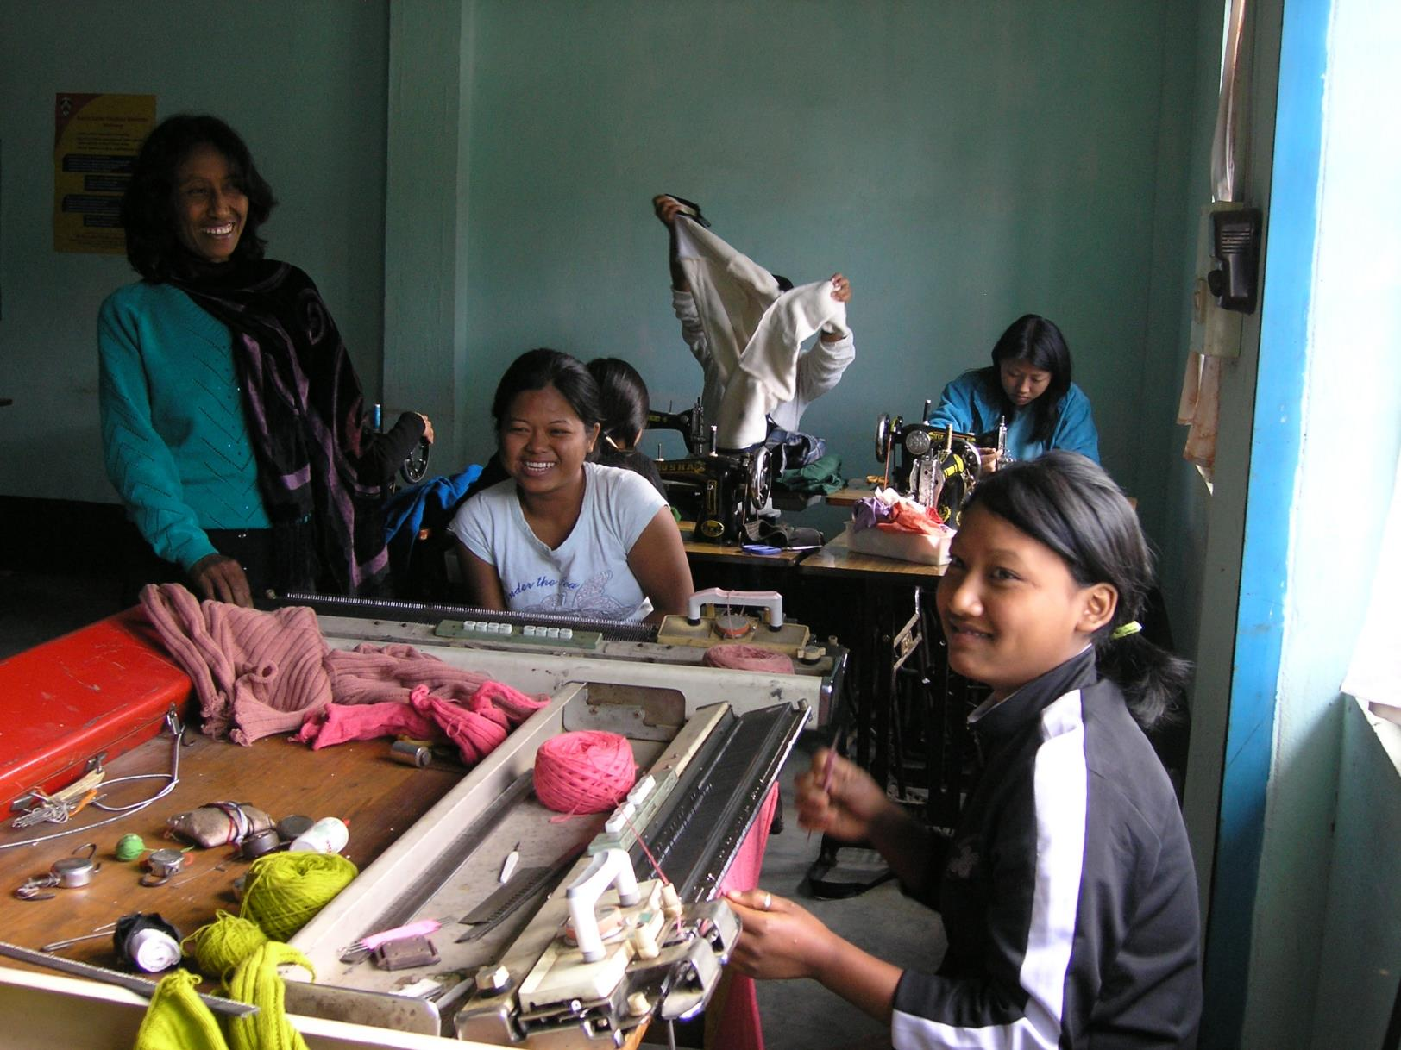
Voor jonge vrouwen die nergens meer een plek hebben, heeft het Priscilla Centrum een opvanghuis. Het is een veilige plek waar ze op adem kunnen komen van alles wat ze hebben meegemaakt. Ook zij volgen een opleiding in de kerk en kunnen dankzij het Priscilla Centrum een nieuw leven beginnen.

Slide 8
Dankzij onze hulp krijgen deze vrouwen hun leven weer op orde en kunnen ze zorgen voor zichzelf en hun kinderen. Samen kunnen wij deze stap zetten door te geven.
Helpt u ook mee? Hartelijk dank voor uw steun.

